Slide 1
Федеральное государственное бюджетное образовательное учреждение высшего образования "Красноярский государственный медицинский университет имени профессора В.Ф. Войно-Ясенецкого" Министерства здравоохранения Российской Федерации
Геном. Генная терапия.Медицинская генетика
Выполнил: студент стоматологического факультета 201 гр.
Федоров ДК
2022, Красноярск

Slide 2
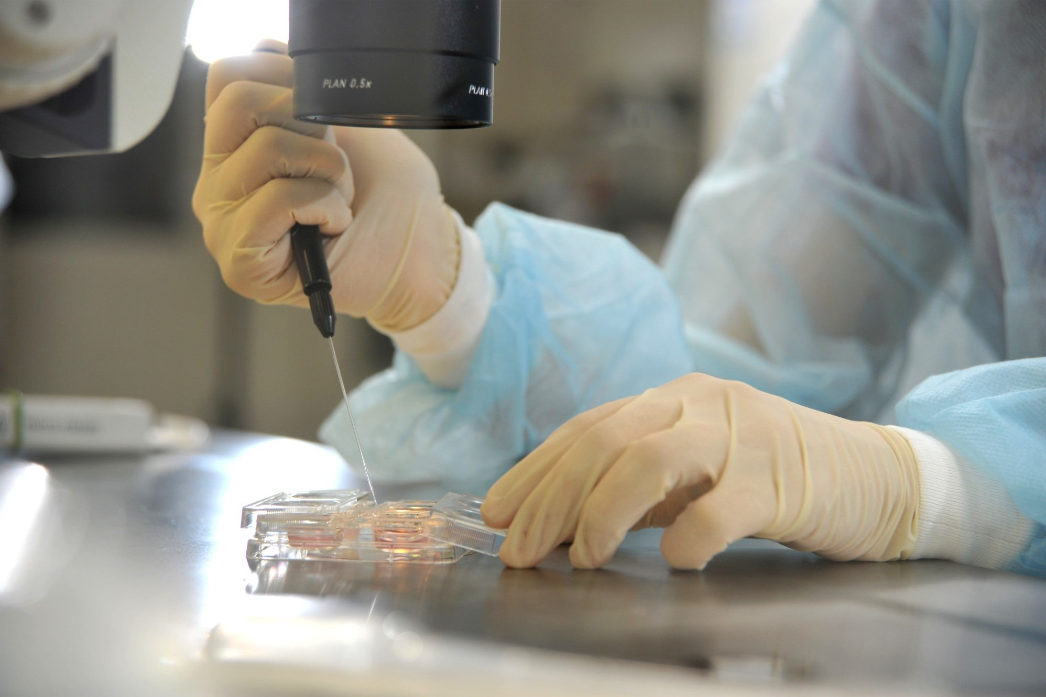
Геном как хранилище
Под геномом понимают совокупность генетического материала гаплоидного набора хромосом данного вида

Slide 3
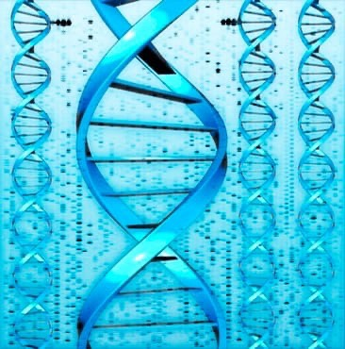
Геном человека
У человека (Homo sapiens) геном состоит из 23 пар хромосом, находящихся в ядре, а также митохондриальной ДНК. Двадцать две аутосомные хромосомы, две половые хромосомы Х и Y, а также митохондриальная ДНК человека содержат вместе примерно 3,1 млрд пар оснований.

Slide 4
История возникновения
Термин «геном» был предложен Гансом Винклером в 1920 году в работе

Slide 5
Генная терапия
Генная терапия — это лечение наследственных, мультифакториальных и ненаследственных (инфекционных, злокачественных и др.) заболеваний путем введения генов в соматические клетки пациентов с целью направленного изменения генных дефектов или придания клеткам новых свойств.
История развития генной терапии началась в 1972 г., когда в США, в Стэндфордском университете, Стэнли Коэн и Герберт Бойер обнаружили явление прямого переноса фрагментов ДНК от одной бактерии кишечной палочки к другой.

Slide 6
Медицинская генетика как наука
Медицинская генетика (или генетика человека, клиническая генетика, генопатология) — область медицины, наука, которая изучает явления наследственности и изменчивости в различных популяциях людей, особенности проявления и развития нормальных и патологических признаков, зависимость заболеваний от генетической предрасположенности и условий окружающей среды.

Slide 7
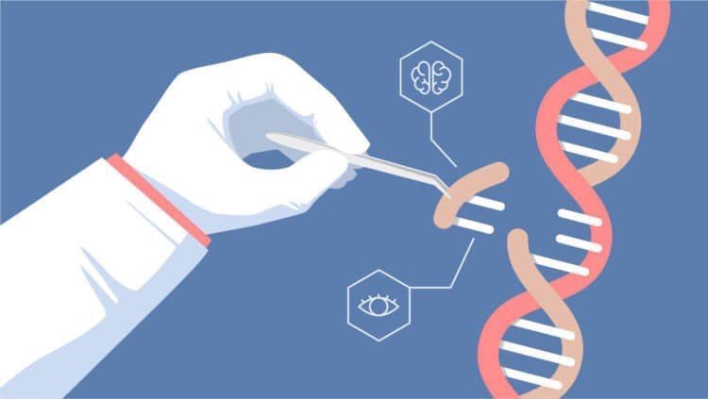
Задачи и цели мед генетики
Выявление, изучение, профилактика и лечение Наследственных заболеваний

Slide 8
Хорошего дня и
Спасибо за внимание!

